Slide 1
PERTEMUAN - 15
PENYIMPANAN
ENERGI

Slide 2
MATERI AJAR
Pendahuluan
Penyimpanan energi mekanik
Penyimpanan energi listrik
Penyimpanan energi kimia
Penyimpanan energi nuklir
Penyimpanan energi thermis (thermal)

Slide 3
Pendahuluan
Keenam klasifikasi energi utama dapat disimpan dalam beberapa bentuk di antara klasifikasi energi umum, kecuali energi elektromagnetik yang merupakan bentuk energi trnasisi murni.
Energi mekanis dapat disimpan dalam bentuk energi kinetis atau energi potensial.
Energi listrik dapat disimpan sebagai energi medan induksi atau sebagai energi medan elektrostatik.
Energi kimia dan energi nuklir, dua dari keenam klasifikasi energi utama, dalam kenyataannya merupakan bentuk murni dari simpanan energi.
Energi panas dapat disimpan sebagai panas leaten dan/atau panas sensible.

Slide 4
Beberapa hal harus dipertimbangkan pada waktu memilih, merencanakan dan mengoperasikan setiap sistem penyimpanan energi.
Pertama, berapakah efisiensi total sistem? Ini termasuk proses pengisian, kerugian penyimpanan dan proses pengambilan kembali.
Kedua, berapakah kerapatan, penyimpanan energi dalam kilojoule pe rmeter kubik atau Btu per feet kubik, dan/atau penyimpanan energi spesifik dalam kilojoule per kilo gram atau Btu per pound-massa.
Ketiga, berapakah harga maksimum yang diijinkan untuk pembuatan dan kecepatan pengeluarannya?
Keempat, apakah sistem penyimpanan energi tersebut ekonomis atau tidak? Ini temasuk biaya modal dan biaya operasi.
Kelima, bagaimana pengaruhnya terhadap lingkungan sehubungan dengan pemakaian unit penyimpanan ini?
Akhirnya, berapa kali system ini bisa dipakai ulang dan tahan berapa lama? Penyimpanan energi spesifik dalam kilojoule per kilo gram untuk beberapa macam material dan sistem ditunjukan dalam Tabel 10.1.

Slide 5
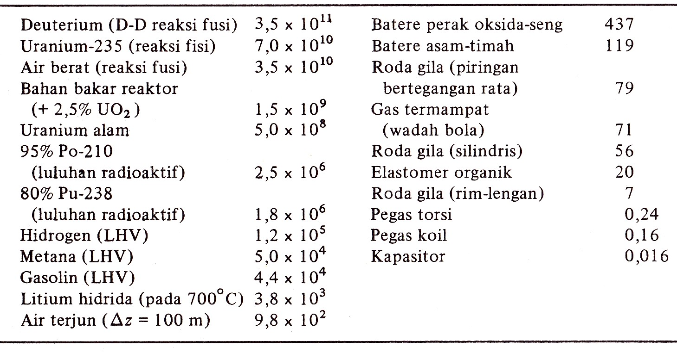
Tabel 10.1
Penyimpanan energy spesifik untuk bermacam material
dan sistem (semua harga dalam kJ/kg

Slide 6


Penyimpanan Energi Mekanis
  1. Penyimpanan Energi Kinetis
Energi kinetis ialah energi mekanis yang berkaitan dengan gerakan suatu massa relatif terhadap yang lain. Energi kinetis juga dapat disimpan dalam suatu roda yang berputar, bisa disebut roda gila (flywheel). Energi kinetis pada suatu lingkaran roda dengan massa m kilogram, yang berputar dengan kecepatan sudut rad/detik pada radius R m, ialah
= 2 mR²n²
Penyimpanan energi potensial
Satu jenis umum penyimpanan energi potensial meliputi sistem di mana energi disimpan dalam bentuk energi regangan elastis (elastic strain energy), misalnya pegas, batang torsi dan sebagainya. Energi yang disimpan di dalam pegas adalah sama dengan , di mana K ialah konstanta pegas. Jika pegas tersebut suatu pegas “linear”, konstanta pegas memang merupakan konstanta dan energi potensial yang disimpan, dalam joule, ialah

Slide 7

Penyimpanan Energi Listrik
Penyimpanan Medan Elektostatika dan Medan Induktif
Penyimpanan energi listrik dalam bentuk energi listrik dapat dilakukan di dalam kapasitor, dimana energi berbentuk medan elektrostatika , atau di dalam medan magnit yang di bentuk oleh aliran elektron melalui induktor besar seperti elektromagnit. Kapasitor bisa diunakan sebagai alat penyimpan pada rangkaian listrik dc dan sejumlah besar kapasitor juga dipakai untuk menyimpan daya untuk memperbaiki ketinggalan (lagging) faktor daya dari suatu system ac. Juga digunakan jika dikehendaki aliran tiba-tiba arus dc dalam jumlah besar, misalnya pada beberapa eksperimen fusi. Energi listrik yang disimpan dalam kapasitor adalah sebesar
Batere
Batere elektrokimia bisa digunakan untuk menyimpan energi listrik, meskipunpada kenyataannya energi disimpan dalam bentuk energi kimia. Batere terbagi atas dua ketegori yaitu, batere primer dan batere sekunder. Batere primer tidak bisa diisi-ulang dan akibatnya, hanya batere sekunder yang bisa digunakan untuk menyimpan energi listrik secara berulang. Unjuk-kerja kebanyakan sel sekunder sangat tergantung dari jumlah pengisian dan pengeluaran energi dari batere.

Slide 8
Penyimpanan Energi Kimia
Energi kimia sebenarnya merupakan energi yang tersimpan dan merupakan bentuk yang kompak dari energi tersimpan seperti dapat dilihat dari Tabel 9.1.
Selain batere, bentuk energi kimia tersimpan yang bisa diharapkan terutama halnya produksi elemen atau molekul hydrogen. Banyak orang percaya sesudah bahan bakar minyak habis, umat manusia akan memakai hydrogen atau elektrik-hidrogen.
Hidrogen merupakan bahan bakar yang sangat baik karena hasil pembakaran utamanya berbentuk air dan hydrogen dapat diambil lagi dari air dengan menggunakan sumber energi lain.
Cara lainuntuk memproduksi hydrogen adalah mereaksikan uap air dengan naphtha, minyak berat atau bahkan kokas, batubara, dan batubara muda.

Slide 9
Penyimpanan energi Nuklir
Energi nuklir, seperti juga energi kimia, hanya terdapat dalam bentuk energi yang tersimpan. Energi nuklir mempunyai harga energi spesi fiktersimpan yang terbesar dibandingkan dengan bentuk energi tersimpan yang lain.
Satu kilogram uranium -235 mempunyai energi spesifik teoretis sebesar 7 x 10¹⁰ kJ/kg dalam proses fisi dan 0,6 ke H-3 yang bereaksi dengan 0,4 H-2 menimbulkan energi tersimpan spesifik teoritis 3 x 10¹¹ kJ/kg dalam reaksi fusi. Radioisotop juga merupakan sumber energi nuklir tersimpan, tetapi mempunyai harga yang jauh lebih rendah, seperti ditunjukan dalam Tabel 10.1.
Energi nuklir tersimpan dapat diproduksi dengan membangkitkan radio isotope seperti polonium-210 atau kobalt-60 dari isotop stabil, bismuth-209 dan kobalt-59 dalam reactor nuklir atau akselerator partikel. Pembuatan isotop yang bisa berfisi, uranium-233 dan plutonium-239 juga dibuat dalam reactor nuklir dari isotop kaya, thorium-232 dan uranium-239. Jika isotop-isotop dibangkitkan dalam reaktorpembiak (breeder), suatu kelebihan bahan bakar akan terbentuk karena reaktor ini memproduksi bahan bakar lebih banyak dari pada yang dibutuhkan.
Sistem penyimpanan energi nuklir yang lain ialah suatu sistem yang sebetulnya menyimpan energi panas, suatu bom termonuklir (fusi) diledakkan di dalam endapan garam yang besar di dalam tanah. Energi panas yang dihasilkan digunakan untuk memproduksi uap tekanan tinggi yang digunakan untuk menjalankan sistem turbin-generator konvensional. Suatu organisasi swasta, bekerjasama dengan Los Alamos Scientific Laboratory di New Mexico sedang mengembangkan sistem ini. Proyek PACER ini mencoba mengambil manfaat dari penelitian geothermal dan penelitian yang dilakukan pemerintah dalam percobaan alat nuklir bawah tanah.

Slide 10
Penyimpanan Energi Panas
Sistem penyimpanan energi panas tdd :
penyimpanan panas sensible,
penyimpanan panas laten
penyimpanan panas quasi-laten.
Dalam sistem penyimpanan panas sensible, secara sederhana panas disimpan dengan cara menaikkan temperature suhu benda padat atau cair. Jika panas spesifik benda tersebut konstan, maka panas yang disimpan dalam benda tersebut jumlahnya berbanding langsung dengan kenaikan temperaturnya.
Penyimpanan energi panas sebagai panas laten terjadi dalam proses isotermal dan terjadi karena ketika material mengalami perubahan fasa, biasanya dari keadaan padat ke cair. Perubahan fasa seperti itu diikuti dengan penyerapan (pengisian) atau pelepasan (pengeluaran) energi panas relatif berjumlah besar. Sistem penyimpanan panas laten mempunyai kerapatan penyimpanan energi rata-rata lebih besar disbanding dengan sistem penyimpanan energi panas sensible.
Sistem penyimpanan energi panas quasi-laten beroperasi dengan cara yang sama dan tidak bisa dibedakan dengan sistem penyimpanan panas laten. Dalam sistem ini energi panas diubah menjadi menjadi energi kimia dalam reaksi dapat-balik endotermis padatemperatur konsatan. Untuk membalik proses, konstanta keseimbangan diubah dengan mengubah konsentrasi atau tekanan pereaksi dan/atau dengan mengubah temperatur. Dalam hal terakhir ini, sistem bereaksi sebagai suatu sistem penyimpanan energi panas sensible dengan panas spesifikyang tinggi.

Slide 11
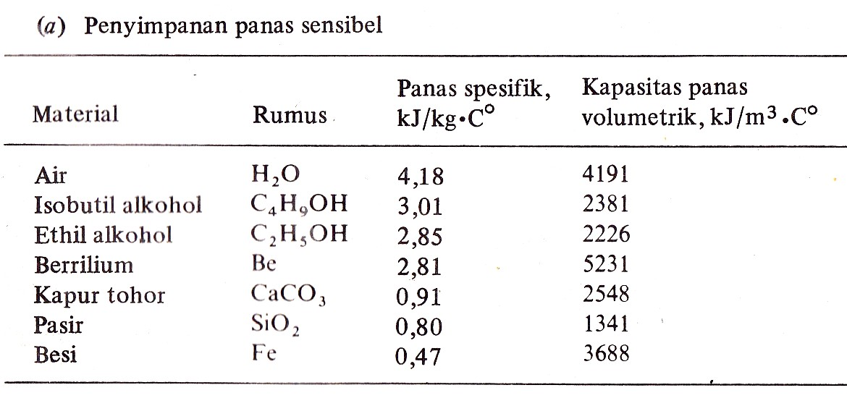
as
Tabel 10.5 Material-material untuk Penyimpanan Energy Panas

Slide 12
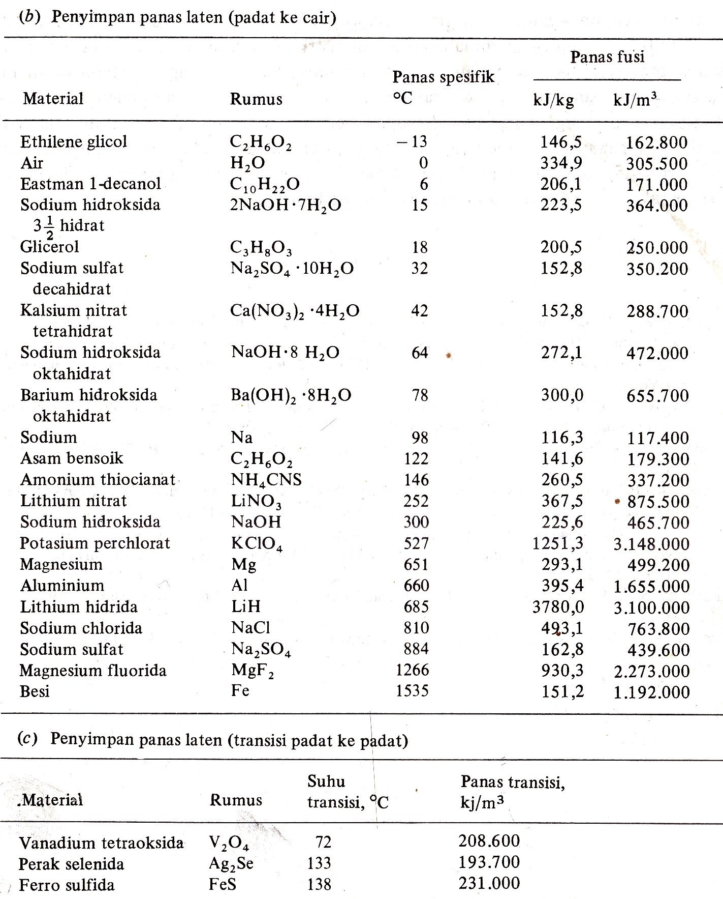

Slide 13
Klasifikasikan Sistem penyimpanan energi panas
Sistem penyimpanan energi panas biasa diklasifikasikan sebagai system temperatur rendah dan temperatur tinggi.
Sistem operasi rendah beroperasi dibawah 150°C (300°C) dan biasanya merupakan penyimpanan panas sensibel dalam air, batu dan terak besi atau penyimpanan panas laten dalam es, garam glauber (Na₂ SO₄ · 10H₂ O), lilin parafin, disodium hidrogen phosphat dodecahidrat (Na₂ HPO₄ · 12 H₂ O) dan asam lemak. Beberapa material panas laten mengalami penurunan mutu setelah dipakai dikalangan masyarakat luas.

Slide 14
Proses Energi pada Mesin DC
Motor Arus Searah (MOTOR DC)
Generator Arus Searah (generator DC)
Poses Energi pada Mesin AC
Motor Arus bolak-balik (Motor AC)
Generator Arus bolak-balik (generator AC)

Slide 15
Proses Energi pada Mesin DC
Mesin arus searah atau mesin DC (Direct Current) merupakan salah satu jenis mesin listrik, yang digunakan untuk mengkonversi energi listrik arus searah menjadi energi mekanik, atau sebaliknya . Mesin arus searah terdiri dari dua macam yakni :
Motor arus searah (motor DC)
Generator arus searah (generator DC).
Motor DC dapat mengkoversi energi listrik arus searah menjadi energy mekanik,
Generator DC sebaliknya yakni mengkonversi energy mekanik menjadi anergi listrik arus searah.

Slide 16
Konstruksi Mesin DC
Berdasarkan konstruksinya, ada tiga komponen penting dari mesin listrik, yakni:
Stator, merupakan bagian mesin yang statis atau bagian yang diam
Rotor merupakan bagian mesin yang bergerak/ berputar
Air gap, merupakan celah antara stator dan rotor yang berfungsi untuk mencega terjadi friksi antara stator dengan rotor, serta mempermudah rotor untuk berputar pada porosnya

Slide 17
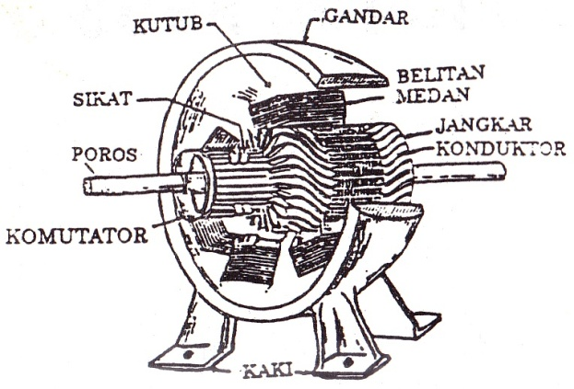
Gambar 10.1
Stator dan rotor mesin arus searah

Slide 18
Prinsip kerja dari motor DC :
Adanya garis-garis gaya medan magnet (fluks) antara kutub yang berada di stator
Penghantar yang dialiri arus ditempatkan pada jangkar yang berada dalam medan mangnet
Pada penghantar timbul gaya yang menghasilkan torsi

Slide 19
Berdasarkan hukum oersted
Jika sebuah kawat penghantar dialiri arus, akan dihasilkan medan magnet disekeliling kawat penghantar. Maka, pada kedua komponen tersebut dihasilkan medan magnet (B).
Medan magnet pada stator (Bs) merupakan medan magnet utama,dimana nantinya akan mendominasi dalam penentuan arah perputaran rotor. Sedangkan medan magnet pada rotor (Br) seringkali disebut sebagai medan magnet jangkar, karena dalam prakteknya rotor seringkali disebut dengan kumparan jangkar (armature winding) .
Medan magnet merupakan besaran vector (besaran yang memiliki satuan dan arah). Bila ada dua medan magnet berdekatan (Bs dan Br),maka akan dihasilkan medan magnet resultan yang merupakan hasil interaksi antara Bs denganBr.
Karena rotor dialiri arus searah dan terdapat medan magnet resultan, maka timbulah gaya Lorentz (F). Kemudian, pada rotor dihasilkan torsi (T) yang merupakan hasil kali vector antara lengan gaya (direpresentasikan dengan jari-jari rotor) dengan gaya yang timbul pada rotor.
Pada akhirnya, torsi yang bekerja pada rotor inilah yang membuat rotor dapat berputar. Dalam hal ini, peran komutator dan brush diperlukan, yakni untuk menjaga arah putaran rotor supaya tetap satu arah, baik cloc maupun counter clockwise.

Slide 20
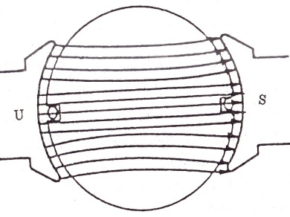
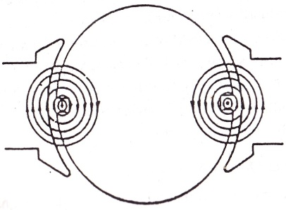
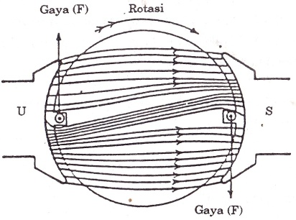
Fungsi Motor DC :
Motor arus searah berfungsi mengubah energy listrik menjadi energi mekanik yang berupa kecepatan poros yang digunakan untuk memutar peralatan-peralatan produksi di pabrik maupun industri.
Suatu perangkat motor arus searah dapat berfungsi sebagai generator dan pada saat yang lain dapat berfungsi sebagai motor, sehingga kontruksinya sama.
Gambar 10.3 menunjukkan terjadinya rotasi motor arus searah seabgai interaksi antara medan magnet yang dihasilkan oleh kutub stator dan medan magnet yang dihasilkan oleh arus yang mengalir pada penghantar jangkar.
( a )
( b )
( c )
  Medan yang dihasilkan oleh kutub
  Medan sebagai hasil arus yang mengalir pada penghantar
  Interaksi kedua medan menghasilkan gaya

Slide 21
Generator Arus Searah (generator DC)
Berdasarkan Hukum Imbas dari FARADAY yakni apabila lilitan penghantar atau konduktor di putar memotong garis-garis gaya medan magnit yang diam, atau lilitan penghantar diam dipotong oleh garis-garis gaya medan magnet yang berputar maka pada penghantar tersebut akan timbul EMF (elektro Motoris Force) atau GGL (gaya Gerak Listrik) atau Tegangan Induksi.
EMF yang dibangkitkan pada penghantar jangkar adalah tegangan bolak-balik seperti yang ditunjukkan pada Gambar 10.5. Dimana tegangan bolak-balik tersebut kemudian disearahkan oleh komutator seperti Gambar 10.6. Tegangan searah tersebut oleh sikat dikumpulkan kemudian diberikan ke terminal generator untruk di transfer ke beban.

Slide 22
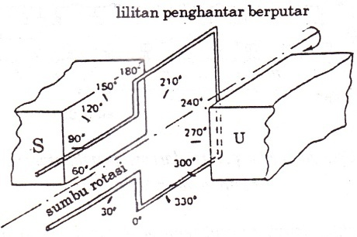
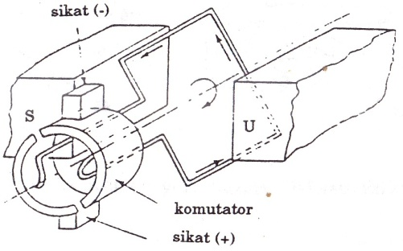
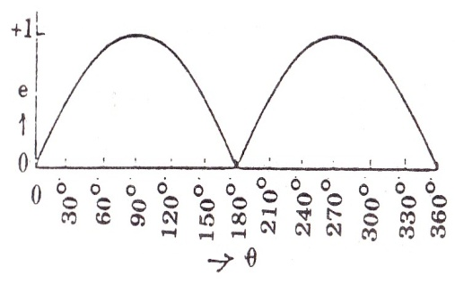
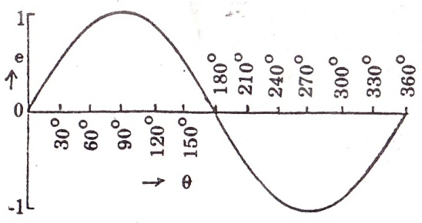
Gambar 10.5
Gambar 10.6
Gambar 10.5
EMF ( GGL) atau tegangan induksi bolak- balik yang dibangkitkan oleh satu lilitan penghantar jangkar.
Gambar 10.6
EMF ( GGL) atau teganga arus searah yang dibangkitkan oleh satu lilitan penghantar jangkar.
Segmen komutator dan sikat ,
Tegangan induksi bolak-balik yang telah disearahkan oleh komutator.

Slide 23
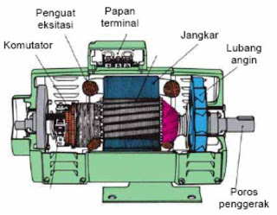
Konstruksi Generator DC

Slide 24
Mesin arus bolak-balik (Mesin AC)
Mesin arus bolak-balik (Mesin AC ) terdiri dari dua macam yakni ;
Generator serempak atau generator sinkron (generator AC = alternator) banyak digunaka pada pembangkit tenaga listrik.
2. Motor serempak (motor sinkron) dapat digunakan untuk memutar/ menggerakkan mesin-mesin produksi di pabrik atau industri yang menghendaki putarannya tetap. Biasanya harganya mahal dan dipesan khusus. Kronstruksi dari mesin serempak baik sebagai generator maupun sebagai motor adalah sama. Perbedaannya adalah pada prinsip kerjanya.

Slide 25
Prisip kerja generator AC
Generator AC bekerja berdasarkan induksi medan elektromagnetis.
Setelah rotor diputar oleh penggerak mula (primemover) , dengan demikian kutub-kutub yang ada pada rotor akan berputar.
Jika kumparan kutub diberi arus searah maka pada permukaan kutub akan timbul medan magnet (Garis-garis gaya fluks) yang berputar, kecepatannya sama dengan putaran kutub.
Garis-garis gaya fluks yang berputar tersebut akan mendorong kumparan jangkar yang ada di stator sehingga pada kumparan jangkar tersebut timbul EMF atau GGL atau tegangan

Slide 26
Fungsi Generator arus bolak-balik (AC)
Generator AC berfungsi mengubah tenaga mekanis menjadi tenaga listrik arus bolak-balik.
Generator Arus Bolak-balik sering disebut juga sebagai alternator, generator AC (alternating current ), atau generator sinkron.
Generator sinkron adalah generator yang memiliki jumlah putaran rotornya sama dengan jumlah putaran medan magnet pada stator.
Kecepatan sinkron ini dihasilkan dari kecepatan putar rotor dengan kutub-kutub magnet yang berputar dengan kecepatan yang sama dengan medan putar pada stator.
Generator tidak dapat dijalankan sendiri karena kutub-kutub rotor tidak dapat tiba-tiba mengikuti kecepatan medan putar pada waktu sakelar terhubung dengan jala-jala (tegangan listrik).
Generator arus bolak-balik dibagi menjadi dua jenis, yaitu:
Generator arus bolak-balik 1 fasa
Generator arus bolak-balik 3 fas

Slide 27
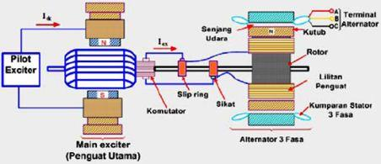
Gambar 10.8 Rangakain generator sinkron

Slide 28
Motor Serempak (motor sinkron)
Prinsip kerja motor serempak ;
Kmotor sinkron bekerja karena interaksi dua medan menyebabkan torsi yang memutar rotor.
Apabila kumparan jangkar yang ada di stator diberi sumber tegangan tiga fase dari jala-jala maka pada kumparan timbul medan putar seperti pada motor induksi
Kumparan medan yang ada dirotor diberi arus searah, maka pada permukaan kutub timbul medan magnet yang arahnya dari kutub utara ke selatan.
Interaksi antara medar putar pada kumparan jangkar yang ada di stator serta medan magnet antara kutub utara dan selatan yang ada di rotor, menyebabkan gaya yang berpasangan dan akan membengkitkan torsi, torsi tersebut akan memutar rotor dengan kecepatan yang sama /sinkron dengan perputaran medan putarnya.
Gambar 10.9 menunjukkan konstruksi mesin serempak.

Slide 29
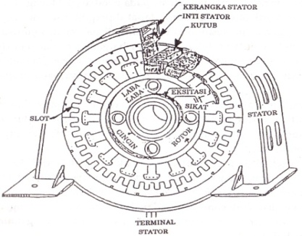
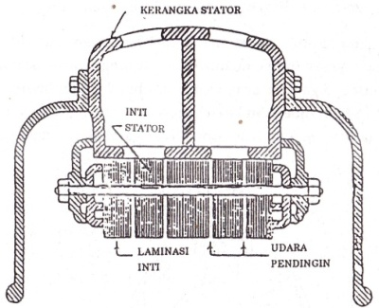
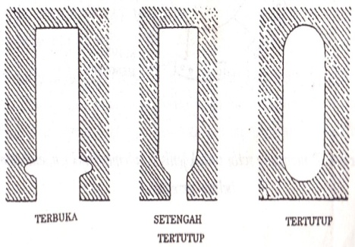
Konstruksi Motor serempak (motor sinkron)
Konstruksi baik sebagi generator atau motror adalah sama, perbedaannya adalah pada prinsip kerjanya.
Stator adalah bagian dari mesin yang diam dan berbentuk silinder
Rotor adalah bagian yang berputar berbentu silinder juga
Celah utama adalah ruang antara stator dan rotor.
( a )
( b )
( c )
Gambar 10.9 menunjukkan konstruksi mesin serempak
menunjukkan konstruksi mesin serempak.
kerangka inti stator mesin serempak
bentuk alur (slot) jangkar pada stator mesin serempak

Slide 30
Transformator
Transformator banyak digunakan pada sistem tenaga listrik maupun rangkaian elkertonik. Dalam sistem tenaga listrik, trafo digunakan untuk memindahkan energy listrik dari satu rangkaian listrik ke rangkaian listrik berikutnya tanpa merubah frekuensi. Transformator berfungsi untuk menaikkan dan menurunkan tegangan atu arus
Jenis trafo :
Transformator penaik tegangan ( trafo step-up) atau biasa disebut trafo daya yang terdapat atau dipasangan pada Gardu Induk pembangkit (GI-Step-up) yang berfungsi untuk menaikkan tegangan dari pembangkit ke tegangan transmisi.
Transformator penurun tegangan (step-down) yang berfungsi menurunkan teganagn transmisi menjadi tegangan distribusi. Biasanya trfo ini dipasang pada Gardu Induk pusat beban (GI-Step-down).
Transformator instrument atau trafo ukur digunakan untuk menurunkan tegangan dan arus agar dapat masuk ke meter-meter pengukuran. Transfo instrument ada dua macam yakni trafo arus dan trafo tegangan.

Slide 31
Konstruksi Transformator
Konstruksi transformator pada umumnya terdiri dari :
Inti trfo , yang terbuat dari lembaran-lembaran besi plat besi lunak atau baja silicon yang diklem jadi satu.
Belitan , yang dibuat dari tembaga dengan cara membelitkan pada inti trafo yang dipasang secara konsentris atau spiral
Sistem pendingin, untuk trafo-trafo dengan kapasitas daya yang besar
Bushing, berfungsi untuk menghubungkan rangkaian dari dalam trafo dengan rangkaian luarnya.
Berdasarkan jenis inti trafi dibagi 2 macam :
                Jenis inti (core type) , dimana belitannya mengelilingi inti seperti yang ditunjukkan pada
                Jenis cangkang (shell type), dimana inti mengelilingi belitannya

Slide 32
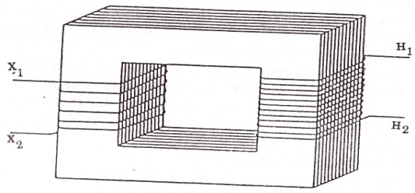
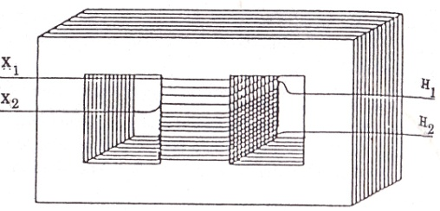
Gambar 10.10
Transformator jenis inti ( core type)
Gambar 10.11
Transformator jenis cangkang ( shell type)

Slide 33
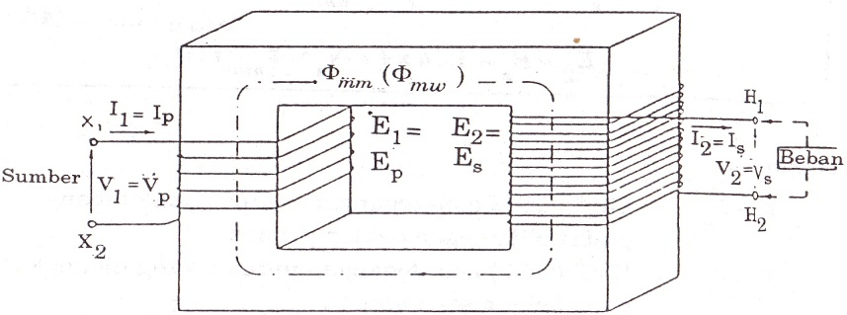
Prinsip kerja transformator
Sisi belitan X₁ dan X₂ adalah sisi tegangan rendah, H₁ dan H₂ adalah sisi tegangan tinggi. Bila salah satu sisi baik sisi tegangan tinggi maupun sisi tegangan rendah bila dihubungkan ke sumber tegangan bolak balik , maka sisi tersebut dinakan sisi primer, sedang sisi yang lain yang dihubungkan dengan beban disebut sisi skunder.
Jika sisi belitan X₁ dan X₂ dihubungkan dengan sumber AC sebesar V₁ = V_{p} , maka fluks bolak-balik akan dibangkitkan pada inti sebesar Φ_{mm} atau sebesar Φ_{mw}

Slide 34
Fluks sebesar Φ_{mm} = Φ_{mw} akan melingkar dan menghubungkan belitan kawat primer dengan belitan skunder dan menghasilkan tegangan induksi ( EMF=GGL) baik pada belitan primer sebesar E₁ = E_{p} maupun pada belitan skunder sebesar E₂ = E_{s} yang mengikuti persamaan berikut :
Fluks maksimum dalam besaran Maxwell dan fluks maksimum dalam besaran weber, hubungannya akan mengukuti persamaan berikut :
5. Untuk trafo ideal berlaku persamaan berikut :

Slide 35
Dengan
E₁ = E_{p} | = | EMF (GGL) atau induksi yang dibangkitkan pada belitan primer
E₂ = E_{s} | = | EMF (GGL) atau induksi yang dibangkitkan pada belitan skunder
N₁ = N_{p} | = | Banyak lilitan pada sisi primer
N₂ = N_{s} | = | Banyak lilitan pada sisi skunder
Φ_{mm} | = | Fluks maksimum dalam besaran maxwell
Φ_{mw} | = | Fluks maksimum dalam besaran weber
f | = | Frekuensi arus dan tegangan sistem
V₁ = V_{p} | = | Tegangan sumberyang masuk ke sisi primer
V₂ = V_{s} | = | Tegangan skunder ke beban

Slide 36
TERIMAKASIH

